Slide 1
NS SHOP+판매실적 예측을 통한 편성 최적화 방안
조장: 공금령
조원: 유수화, 이수현, 한선호, 엄인영
2020.09.28.월

Slide 2
목차
1. 주제선정 배경 및 개요
2. 업무 이해
3. 데이터 이해_탐색
4. 데이터 준비_전처리
5. 모델링_데이터 분석
6. 평가_향후과제
7. 참고자료
Notes:
CRISP-DM분석방법론에 의한 분석방법론에 따라 프로젝트 수행

Slide 3
1. 주제선정 배경 및 개요
구분 | 내용
대 회 명 | 2020 빅콘테스트
대회주최 | NIA 한국정보화 진흥원과 KBO 빅데이터 포럼
대회후원 | 과학기술정보통신부
참여목적 | 기업 실제 보유 데이터 활용 기회
대회일정 | 2020.8.3~9.28.16:00마감
분석분야 | 챔피언 리그(유통_홈쇼핑_T 커머스 분야)
분석문제 | NS SHOP+ 편성데이터를 활용하여 방송편성표에 따른 판매실적을 예측하고, 최적 수익을 고려한 요일별/시간대별/카테고리별 편성 최적화(모형)제시
평가방법 | 평가데이터 기반의 편성 별 ‘판매 실적’ 예측 정확도 및 편성 최적화 방안(모형) 최종점수는 예측 정확도와 최적화 방안(모형)을 통합하여 산정

Slide 4
2. 업무 이해_T커머스 개요 및 시장 현황
T 커머스 개요
- 양방향 방송과 통신 모두 사용한 디지털 홈쇼핑, 정부 승인 사업
시장현황
- 과기정통부 승인 10개 T-커머스 사업자(홈쇼핑 계열사 5개사, T-커머스 전용 5개사)
- ’15년 2500억원 규모였던 시장규모, 올해 5조원 돌파 예상, 매출 호조
- But 채널경쟁으로 인한 송출 수수료 부담, 수익성 부진
- 회사별 기술, 서비스 차별화 노력 일환 중 하나로 데이터 기반 편성 시스템 도입
(롯데홈쇼핑: IBM협력, 기상상황과 상품수요 고려한 스마트 AI편성 시스템,
GS홈쇼핑: LG유플러스협력, 상품에 AR기술 적용 등)
 | TV 홈쇼핑 | T 커머스
방송유형 | 생방송 송출 가능 | 녹화방송
상담 및 결제 | 전화(스마트폰 유도) | 리모콘, 스마트폰, 전화
상품 설명 | 실시간 방송만 지원 | 상세보기 지원
자료: Digieco, 한국투자증권

Slide 5
2. 업무 이해_과제목표 및 계획수립
과제목표
NS SHOP+ 2019년 판매실적, 시청률 데이터를 활용하여
방송편성표에 따른 2020년 6월 판매실적을 예측하고,
최적 수익을 고려한 요일 별/시간대별/카테고리별 편성 최적화(모형) 구축
프로젝트 계획수립
 | 8월 |  |  | 9월
 | 2주차 | 3주차 | 4주차 | 1주차 | 2주차 | 3주차 | 4주차
과제 이해
데이터 탐색
데이터 정제
모델링
평가

Slide 6
2. 업무 이해_개발환경
개발언어 : 파이썬3.7
활용 에디터: Jupyter Notebook
활용 패키지:
과정 | 활용 패키지
EDA | numpy, matplotlib, seaborn
모델링 | Tensorflow2.1.0, keras2.2.4, pandas1.1.0, sklearn, graphviz

Slide 7
3. 데이터 이해_데이터 수집
제공데이터1_2019년 실적 데이터
총 8개 feature 제공
방송일시(24시간), 노출시간(1시간 內 동일상품 20분 씩 3번 반복), 마더코드(동일상품),
상품코드(건별 상이), 상품명, 상품군(종류), 판매단가, 취급액(매출액)
NS Shop+ 2019.01.01~12.31
방송일시 | 노출(분) | 마더코드 | 상품코드 | 상품명 | 상품군 | 판매단가 | 취급액
2019-01-01 6:00 | 20 | 100346 | 201072 | 테이트 남성 셀린니트3종 | 의류 | 39,900 | 2,099,000
2019-01-01 6:00 |  | 100346 | 201079 | 테이트 여성 셀린니트3종 | 의류 | 39,900 | 4,371,000
2019-01-01 6:20 | 20 | 100346 | 201072 | 테이트 남성 셀린니트3종 | 의류 | 39,900 | 3,262,000
2019-01-01 6:20 |  | 100346 | 201079 | 테이트 여성 셀린니트3종 | 의류 | 39,900 | 6,955,000
2019-01-01 6:40 | 20 | 100346 | 201072 | 테이트 남성 셀린니트3종 | 의류 | 39,900 | 6,672,000
2019-01-01 6:40 |  | 100346 | 201079 | 테이트 여성 셀린니트3종 | 의류 | 39,900 | 9,337,000
2019-01-01 7:00 | 20 | 100305 | 200974 | 오모떼 레이스 파운데이션 브라 | 속옷 | 59,000 | 6,819,000
2019-01-01 7:20 | 20 | 100305 | 200974 | 오모떼 레이스 파운데이션 브라 | 속옷 | 59,000 | 15,689,000
2019-01-01 7:40 | 20 | 100305 | 200974 | 오모떼 레이스 파운데이션 브라 | 속옷 | 59,000 | 25,370,000
2019-01-01 8:00 | 20 | 100808 | 202377 | CERINI by PAT 남성 소프트 기모 릴렉스팬츠 | 의류 | 59,900 | 16,133,000
2019-01-01 8:20 | 20 | 100808 | 202377 | CERINI by PAT 남성 소프트 기모 릴렉스팬츠 | 의류 | 59,900 | 30,061,000
2019-01-01 8:40 | 20 | 100808 | 202377 | CERINI by PAT 남성 소프트 기모 릴렉스팬츠 | 의류 | 59,900 | 53,542,000

Slide 8
3. 데이터 이해_ 데이터 수집
제공데이터2_ 2019년 시청률 데이터
T커머스는 녹화방송이므로 시청률 영향 적다고 판단
예측해야 하는 ‘20년 6월 시청률 데이터가 제공되지 않아 시청률은 분석에서 제외
NS SHOP+_일자별, 시간대별 시청률 (2019년)
시간대 | 2019-01-01 | 2019-01-02 | 2019-01-03 | 2019-01-04 | 2019-01-05 | 2019-01-06 | 2019-01-07 | 2019-01-08 | 2019-01-09 | 2019-01-10 | 2019-01-11 | 2019-01-12 | 2019-01-13
02:00 | 0 | 0 | 0 | 0 | 0 | 0 | 0 | 0 | 0 | 0 | 0 | 0 | 0
02:01 | 0 | 0 | 0 | 0 | 0 | 0 | 0 | 0 | 0 | 0.005 | 0 | 0 | 0
02:02 | 0 | 0 | 0 | 0 | 0 | 0 | 0 | 0 | 0 | 0.005 | 0 | 0 | 0
02:03 | 0 | 0 | 0.014 | 0 | 0 | 0 | 0 | 0 | 0 | 0.005 | 0 | 0 | 0
02:04 | 0 | 0 | 0 | 0 | 0 | 0 | 0 | 0 | 0 | 0.005 | 0 | 0 | 0
02:05 | 0 | 0 | 0 | 0 | 0 | 0 | 0 | 0 | 0 | 0.005 | 0 | 0 | 0
02:06 | 0 | 0 | 0 | 0 | 0 | 0 | 0 | 0 | 0 | 0.005 | 0 | 0 | 0
02:07 | 0 | 0 | 0 | 0 | 0 | 0 | 0 | 0 | 0 | 0.005 | 0 | 0 | 0
02:08 | 0 | 0 | 0 | 0 | 0 | 0 | 0 | 0 | 0 | 0 | 0 | 0 | 0
02:09 | 0.014 | 0 | 0 | 0 | 0 | 0 | 0 | 0 | 0 | 0 | 0 | 0 | 0

Slide 9
3. 데이터 이해_ 데이터 수집
평가데이터
2020년 6월 취급액(매출액)을 예측
NS Shop+ 2020년 6월 편성
방송일시 | 노출(분) | 마더코드 | 상품코드 | 상품명 | 상품군 | 판매단가 | 취급액
2020-06-01 6:20 | 20 | 100650 | 201971 | 잭필드 남성 반팔셔츠 4종 | 의류 | 59,800
2020-06-01 6:40 | 20 | 100650 | 201971 | 잭필드 남성 반팔셔츠 4종 | 의류 | 59,800
2020-06-01 7:00 | 20 | 100650 | 201971 | 잭필드 남성 반팔셔츠 4종 | 의류 | 59,800
2020-06-01 7:20 | 20 | 100445 | 202278 | 쿠미투니카 쿨 레이시 란쥬쉐이퍼&팬티 | 속옷 | 69,900
2020-06-01 7:40 | 20 | 100445 | 202278 | 쿠미투니카 쿨 레이시 란쥬쉐이퍼&팬티 | 속옷 | 69,900
2020-06-01 8:00 | 20 | 100445 | 202278 | 쿠미투니카 쿨 레이시 란쥬쉐이퍼&팬티 | 속옷 | 69,900
2020-06-01 8:20 | 20 | 100381 | 201247 | 바비리스 퍼펙트 볼륨스타일러 | 이미용 | 59,000
2020-06-01 8:40 | 20 | 100381 | 201247 | 바비리스 퍼펙트 볼륨스타일러 | 이미용 | 59,000
2020-06-01 9:00 | 20 | 100381 | 201247 | 바비리스 퍼펙트 볼륨스타일러 | 이미용 | 59,000
2020-06-01 9:20 | 20 | 100638 | 201956 | 램프쿡 자동회전냄비 | 주방 | 109,000
2020-06-01 9:40 | 20 | 100638 | 201956 | 램프쿡 자동회전냄비 | 주방 | 109,000
2020-06-01 10:00 | 20 | 100638 | 201956 | 램프쿡 자동회전냄비 | 주방 | 109,000
2020-06-01 10:20 | 20 | 100348 | 201091 | 벨레즈온 심리스 원피스 4종 패키지 | 속옷 | 59,900
2020-06-01 10:40 | 20 | 100348 | 201091 | 벨레즈온 심리스 원피스 4종 패키지 | 속옷 | 59,900
2020-06-01 11:00 | 20 | 100348 | 201091 | 벨레즈온 심리스 원피스 4종 패키지 | 속옷 | 59,900
2020-06-01 11:20 | 20 | 100012 | 200016 | AAC 삼채포기김치 10kg | 농수축 | 40,900
2020-06-01 11:40 | 20 | 100012 | 200016 | AAC 삼채포기김치 10kg | 농수축 | 40,900
2020-06-01 12:00 | 20 | 100012 | 200016 | AAC 삼채포기김치 10kg | 농수축 | 40,900
2020-06-01 12:20 | 20 | 100080 | 200217 | 아키 라이크라 릴렉스 보정브라 패키지(뉴아키28차) | 속옷 | 99,900
2020-06-01 12:40 | 20 | 100080 | 200217 | 아키 라이크라 릴렉스 보정브라 패키지(뉴아키28차) | 속옷 | 99,900
2020-06-01 13:00 | 20 | 100080 | 200217 | 아키 라이크라 릴렉스 보정브라 패키지(뉴아키28차) | 속옷 | 99,900
2020-06-01 13:20 | 20 | 100570 | 201673 | KT휴대폰_삼성갤럭시 노트10 | 무형 | -
2020-06-01 13:20 |  | 100570 | 201671 | (특)KT휴대폰_삼성갤럭시 A31 | 무형 | -
2020-06-01 13:40 | 20 | 100570 | 201673 | KT휴대폰_삼성갤럭시 노트10 | 무형 | -

Slide 10
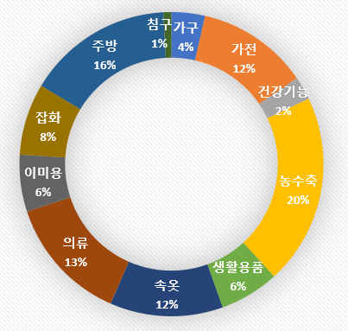
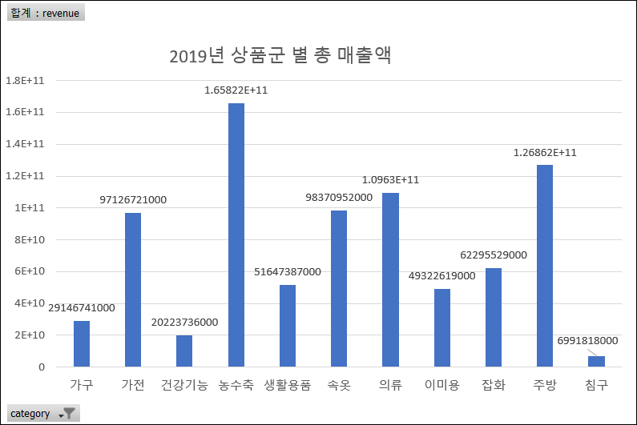
3.데이터의 이해_EDA (판매 데이터)
연간 상품군 별 총 매출액 비율: 농수축 20%>주방 16%> 의류 13%> 가전 12%

Slide 11
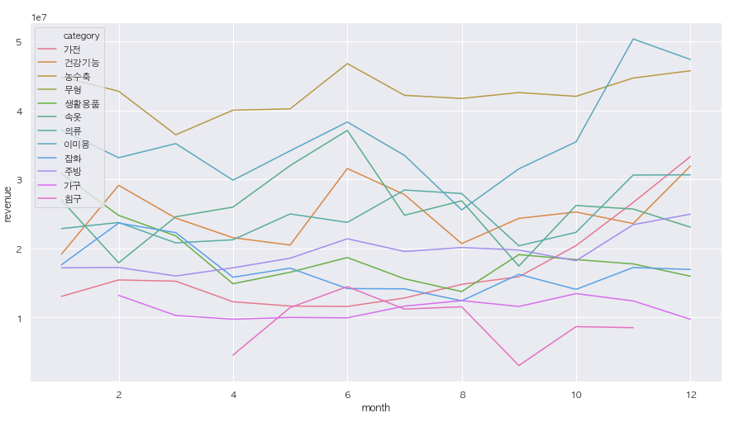
3.데이터의 이해_EDA (판매 데이터)
상품군 별 월 매출액 시각화: 연중 농수축, 의류 상품 매출 높음.

Slide 12
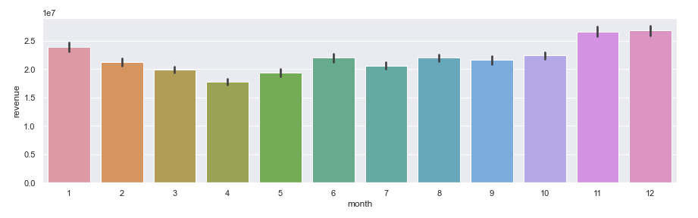
3.데이터의 이해_EDA (판매 데이터)
월별 매출 추이: 겨울철(11, 12, 1월) 매출 높음, 기온과 매출 관계 있을 것
Notes:
2500만원

Slide 13
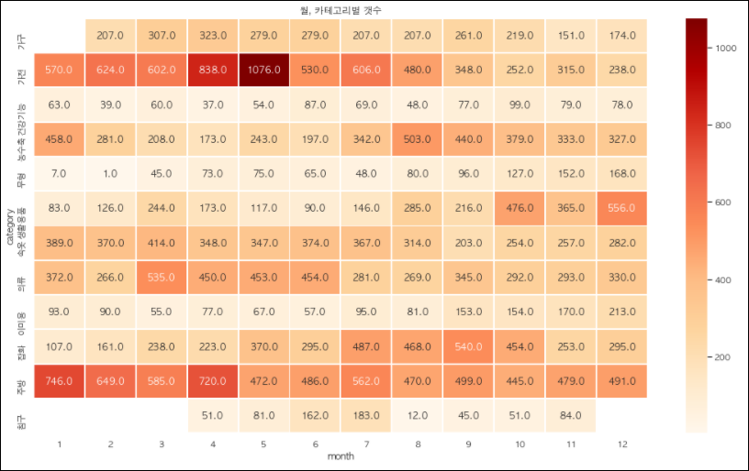
3.데이터의 이해_EDA (판매 데이터)
월별 상품군 판매 개수: 4, 5월 가전 판매 두드러짐, 주방 판매 빈도 잦은 편

Slide 14
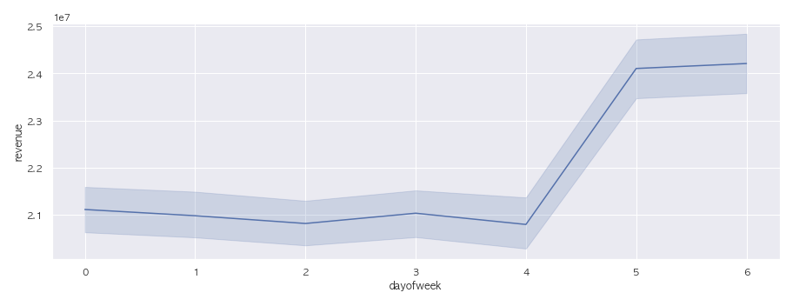
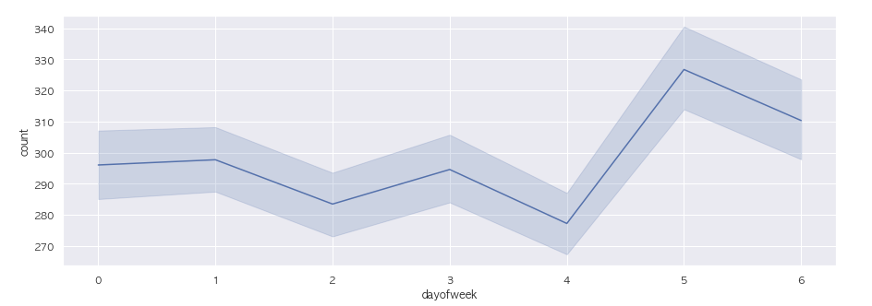
3.데이터의 이해_EDA (판매 데이터)
요일 별 ‘매출평균’ 현황: 주중보다 주말이 높음. (0:월요일~6:일요일)
요일 별 ‘판매수량’의 평균: 주말이 높음, 그 중 토요일이 높음.
평균 판매수량이 토요일이 많음에도 매출은 일요일이 높음,
일요일이 상대적 단가 높은 제품이 판매되는 것인지, 원인 확인 필요

Slide 15
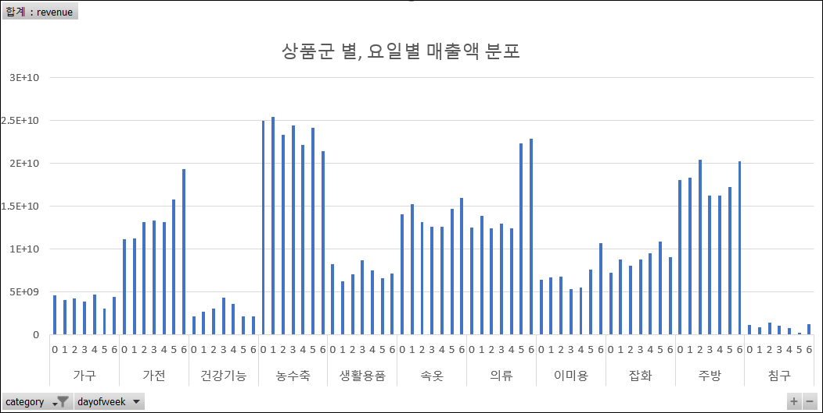
3.데이터의 이해_EDA (판매 데이터)
요일별-품목별-주문량-가전, 의류, 이미용 주말이 높고, 그 외는 비슷

Slide 16
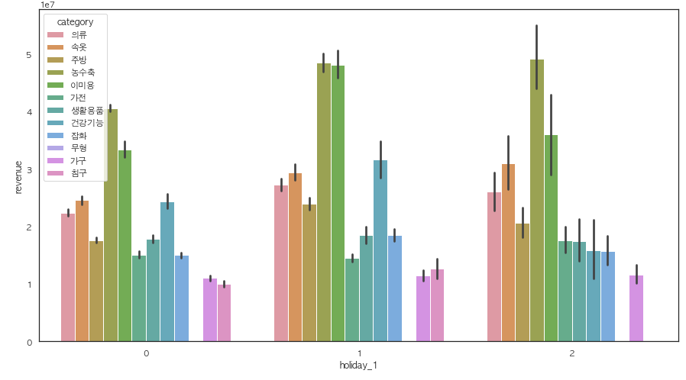
3.데이터의 이해_EDA (판매 데이터)
평일, 주말, 공휴일 매출 차이 비교 시각화 (0:주중, 1:주말, 2:공휴일)
평일과 비교하여 주말 > 공휴일> 평일 순으로 매출액 높음

Slide 17
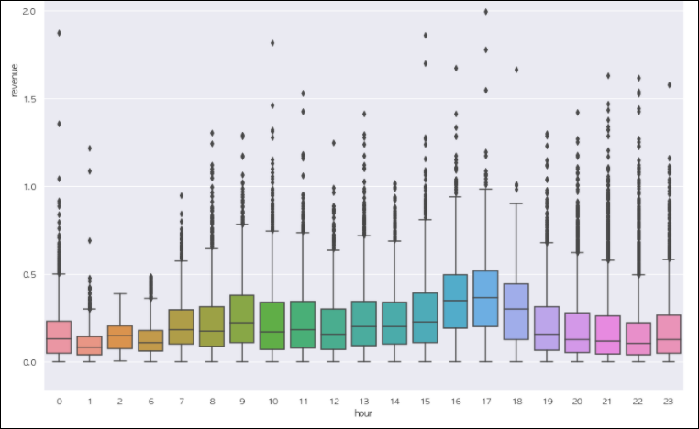
3.데이터의 이해_EDA (판매 데이터)
시간대별 매출액 차이: 16, 17시, 18시 프라임 타임으로 보임,
but 요일 별 카테고리별 세분화 분석 필요

Slide 18
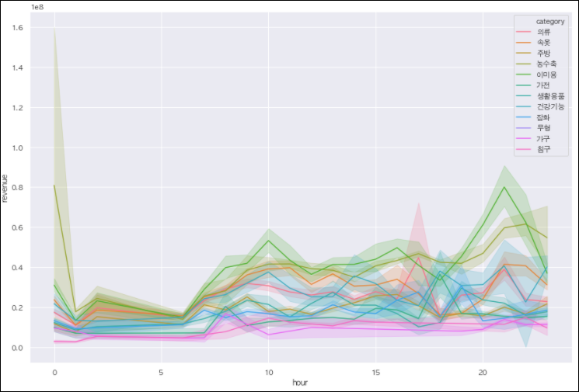
3.데이터의 이해_EDA (판매 데이터)
시간대별 품목별 매출액 차이

Slide 19
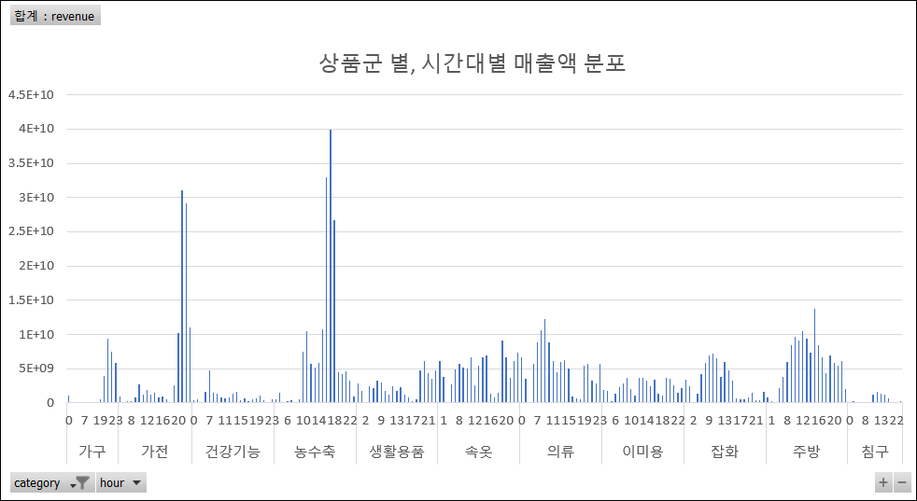
3.데이터의 이해_EDA (판매 데이터)
상품별, 시간대별 매출액 분석 중 의류, 잡화는 오전 시간대/ 농수축은 저녁직전시간대/ 가전, 가구는 밤 시간대 매출이 높은 것으로 확인.

Slide 20
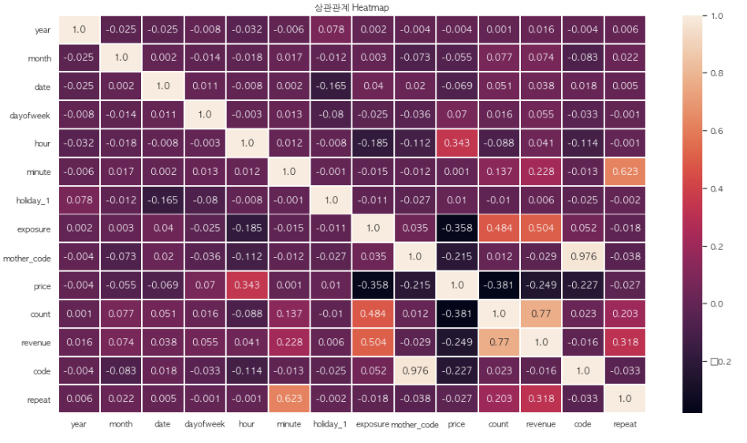
3.데이터의 이해_EDA (판매 데이터)
매출에 영향을 미치는 중요 변수:
상품 주문량(count)> 노출시간(exposure)> 방송 반복 회차(repeat) >상품단가(price)
* 방송 반복 회차(repeat:동일 상품코드 첫번째 20분 방송1, 두번째 2, 세번째3)

Slide 21
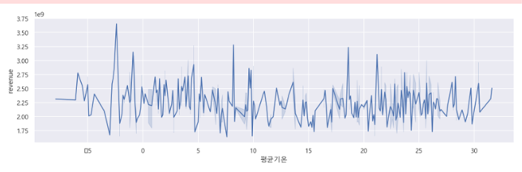
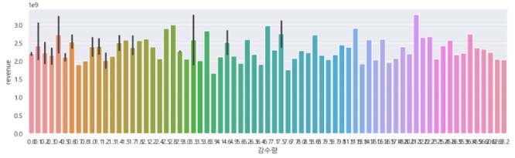
3.데이터의 이해_EDA (날씨)
전국의 평균 데이터 활용 – 기온(평균, 최저, 최고), 강수량, 미세먼지, 데이터 출처(기상청, 웨더아이)
특별시 및 6개의 광역시 – 기온(평균, 최저, 최고, 체감), 강수량, 평균풍속, 평균습도, 운량, 일조시간
기온은 매출에 이미 반영된 부분이므로 별도의 파생변수로써 모델에 넣지 않아도 된다고 결론.
- 평균
기온이 낮을 수록 매출 높음.
‘19년 기준 강수량 적어서 매출에 영향 낮음.

Slide 22
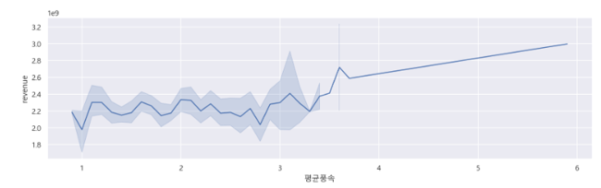
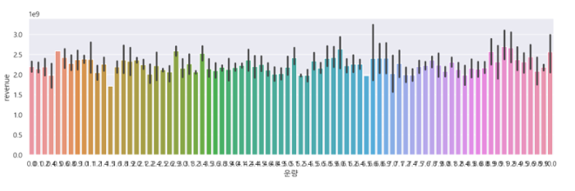
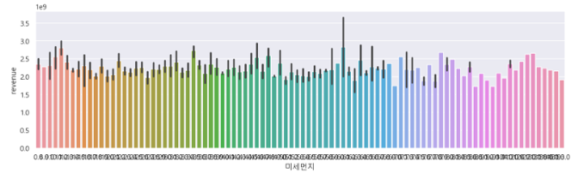
3.데이터의 이해_EDA (날씨)
풍속이 높으면 매출 높음(단, 풍속이 높은 날 빈도 적음).
-- --.
운량(일조량과 연관)이 높으면 총 매출 높음.
미세먼지와 매출은 연관성 적음.

Slide 23
4. 데이터 준비_데이터 전처리1
방법 | 주요 내용
결측치 제거 | 상품군_무형(보험, 여행 등) 판매단가, 취급액 없으므로 삭제
 | 취급액 5만원 -> 0원으로 변경 (주최 측 데이터 정제과정 오류, 공지 있었음)
파생변수 생성 | M_temp L_temp H_temp | EDA 월별 매출 분석 시, 겨울철 매출 높아 날씨 관련 변수 추가
 | Holiday_1 | EDA 요일 별 매출 변화 파악되어, 주말/평일/공휴일 구분하여 변수에 담음
 | installment | 할부/일시불 여부에 따른 매출 차이 관찰 위해 파생변수 생성
 | sex | 상품명을 통해 성별(남/여/무관)에 따른 상품 구분, 매출 차이 파악
 | Midcategory subcategory | 상품별 매출 차이 보기 위해 상품군 세분화 (중분류/소분류 추가 생성)

Slide 24
4. 데이터 준비_데이터 셋 전처리2
주말공휴일 여부, 날씨 등 파생변수 추가하여 총 26개 feature 구성
제공/추가 | 변수명 | 제공/추가 | 변수명 | 제공/추가 | 변수명
방송일시 | datetime | 노출(분) | Exposure | 판매단가 | price
(추가)년 | Year | 마더코드 | Mother_code | (추가)수량 (취급액/판매단가) | Count
(추가)월 | Month | 상품코드 | code | 취급액 | Revenue
(추가)일 | Date | 상품명 | Name | (추가)할부, 일시불, 무관 | installment
(추가)시간 | Hour | 상품군 | Category | (추가)평균기온 | M_temp
(추가)분 | minute | (추가)중분류 | Midcategory | (추가)최저기온 | L_temp
(추가)시간, 분 | time | (추가)소분류 | Subcategory | (추가)최고기온 | H_temp
(추가)평일(0),주말(1), 공휴일(2) | holiday | 당일방송 반복횟수 | reapeat | (추가)강수량 | precipitation
(추가)요일 | dayofweek | 성별 | sex | - | -

Slide 25
4. 데이터 준비_분석용 데이터 셋 선택
후보 모델 | Feature갯수 | 선택한 데이터 셋
RandomForest, XGBOOST | 총12개 | Month, hour, exposure, mother_code, dayofweek, category, midcategory, price, repeat, count, sex, installment
RNN(GRU) | 총 11개 | dayofweek, exposure, mother_code, category, price, count, midcategory, subcategory, sex, installment, repeat

Slide 26
5. 모델링_ 모델링 기법 선택1(통계적 분석과 머신러닝)
NO | 적용 모델 | 특 징 | 선택 이유와 결과
1 | 시계열 Timeseries | -일정시간 간격으로 배치된 데이터들의 수열, 시계열을 보고 수학적 모델을 만들어서 미래에 일어날 것을 예측하는 알고리즘 | 일정 시간 흐름을 통해 매출액 예측가능, 시게열은 ‘Day’를 기준으로 한 분석, 홈쇼핑 판매 데이터 특성 상 ‘시, 분, 초’까지 모형에 넣어야 하는 어려움, 일자와 취급액만으로 유의미한 결과 도출 못함.
2 | Random Forest Regressor | 앙상블 학습 방법의 일종으로, 훈련과정에서 구성한 다수의 결정 트리로부터 평균 예측치(회귀 분석)를 출력함으로써 동작하는 알고리즘 | 수천 개의 입력 변수 처리 가능, 결측치를 예측하는 효과적인 방법 제공, 높은 비율의 데이터가 결여되어도 정확도 유지, 범주형 데이터셋이 많으므로 트리모형 기반의 앙상블 모형 선택
3 | XGBoost Regressor | 약한 분류기를 세트로 묶어서 정확도를 예측하는 기법으로 Greedy Algorithm을 사용하여 분류기를 발견하고 분산처리를 사용하여 빠른 속도로 적합한 비중 파라미터를 찾는 알고리즘 | 트리 계열의 앙상블 알고리즘이므로 위 RandomForest에서 결과를 개선하기 위해 성능과 자원 효율이 좋다고 알려진 XGBoost를 선택
4 | RNN(GRU) | 뉴런의 상태(state)를 저장하고 이를 다음 스텝에서의 입력으로 사용함으로써 긴 순서열에 대해서도 예측을 할 수 있는 신경망 구조 | 시계열 데이터 예측을 위한 RNN을 적용하였고 연산이 빠르며 매출액 예측을 위한 회귀기능의 GRU를 선택
Notes:
시계열 데이터 예측시 rnn을 많이 쓰고 rnn의 모델중 lstm과 유사하며 연산이 빠른 gru를 선택함

Slide 27
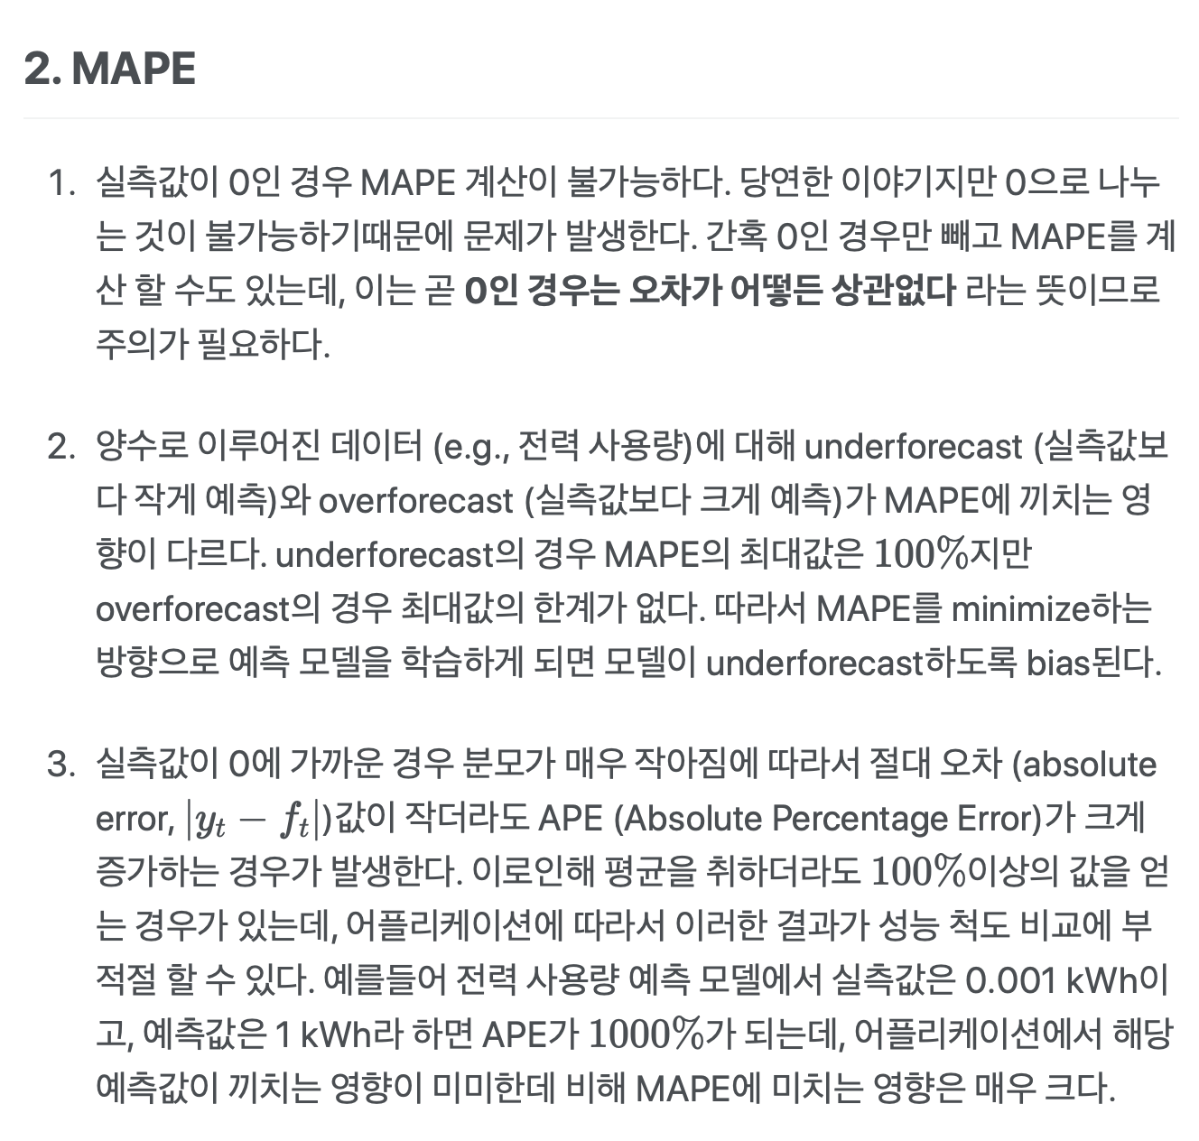
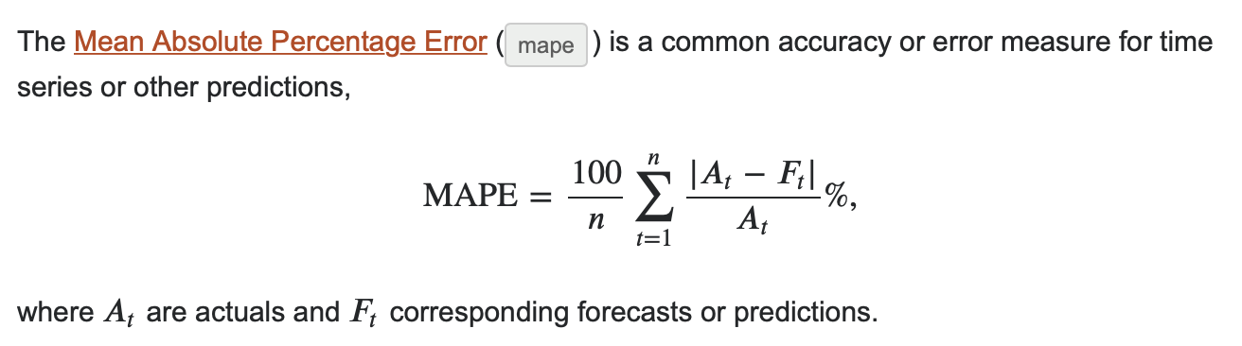
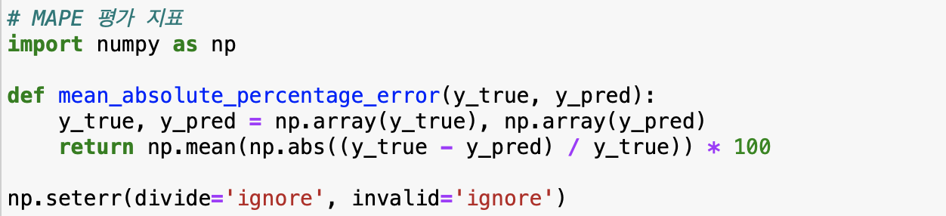
5. 모델링_ 평가도구
크기 의존적인 에러의 단점을 커버, 비율 상 같은 기준으로 비교 가능
Notes:
A실제 값, F예측값// 크기 의존적 에러의 단점을 커버하기 위한 방법, 비율 상 같은 기준으로 비교 가능

Slide 28
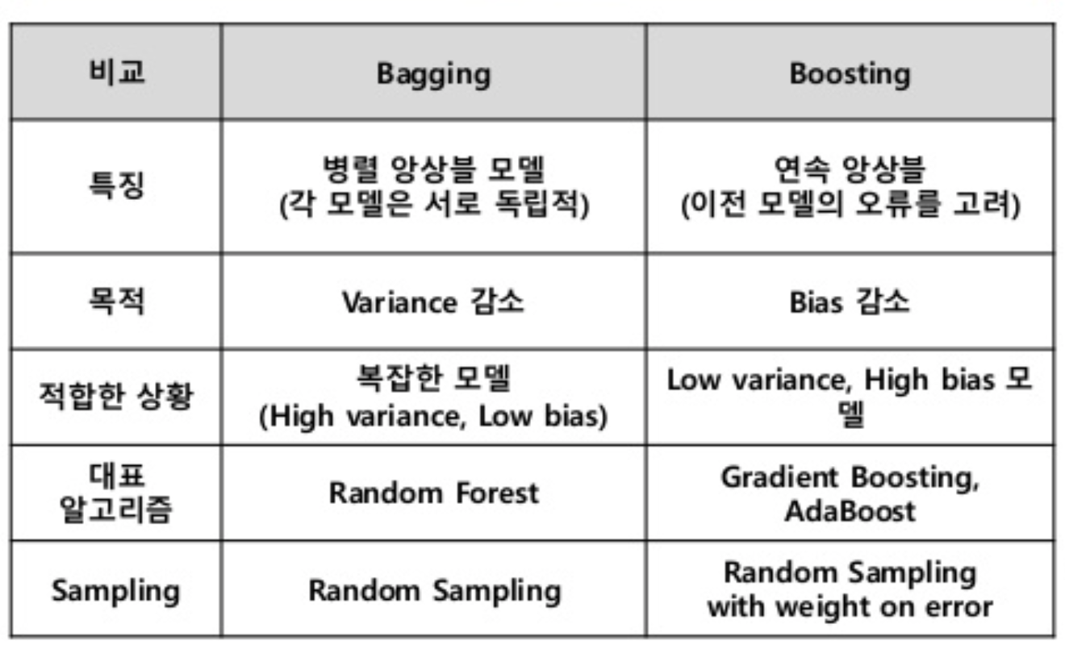
5. 모델링_ Bagging & Boosting

Slide 29
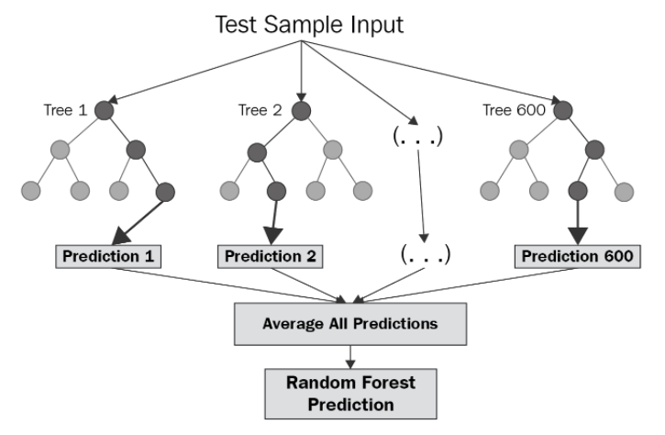
5. 모델링_ RandomForestRegressor Algorithm
데이터셋의 다양한 하위 샘플을 이용해서
다수의 "분류 의사 결정 트리”를 학습하는 메타 예측기
이미지출처: http://itwiki.kr/w/%EB%9E%9C%EB%8D%A4_%ED%8F%AC%EB%A0%88%EC%8A%A4%ED%8A%B8?hcb=1
가장 정확한 학습 알고리즘 중 하나
수천 개의 입력 변수를 처리
분류할 때 중요한 변수가 무엇인지 예측
포레스트(숲)을 만들면서 일반화 오류의 편향되지 않은 내부 예측치를 생성
결측치를 예측하는 효과적인 방법을 제공하여 높은 비율의 데이터가 결여되어도 정확도를 유지

Slide 30
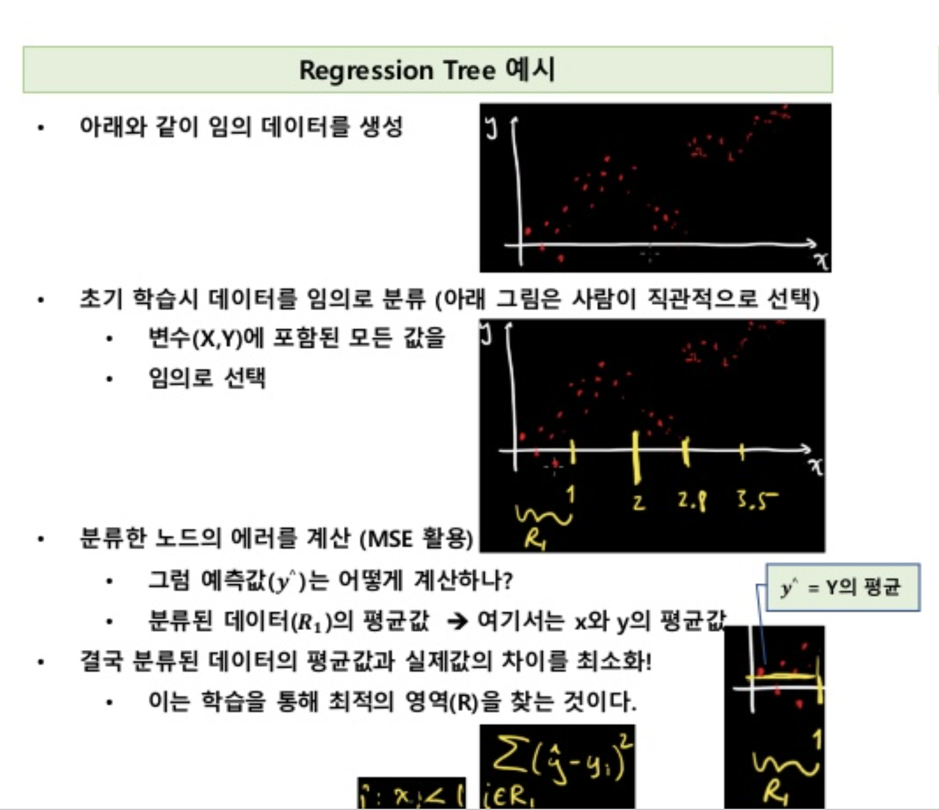
5. 모델링_ RandomForestRegressor Algorithm
*이미지 출처: https://www.slideshare.net/freepsw/boosting-bagging-vs-boosting

Slide 31
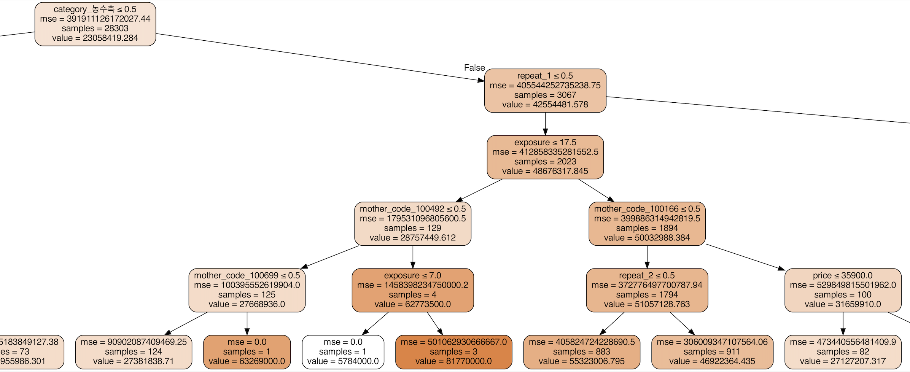
5. 모델링_ RandomForestRegressor Algorithm
Decision Tree

Slide 32
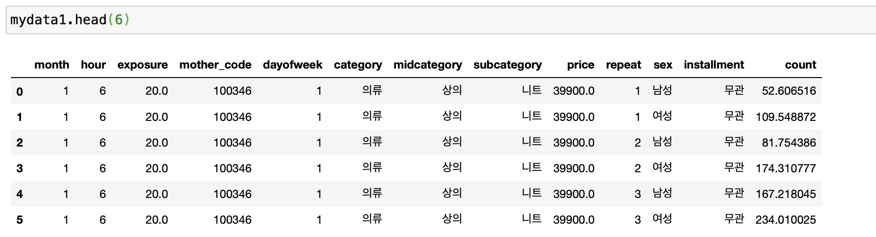
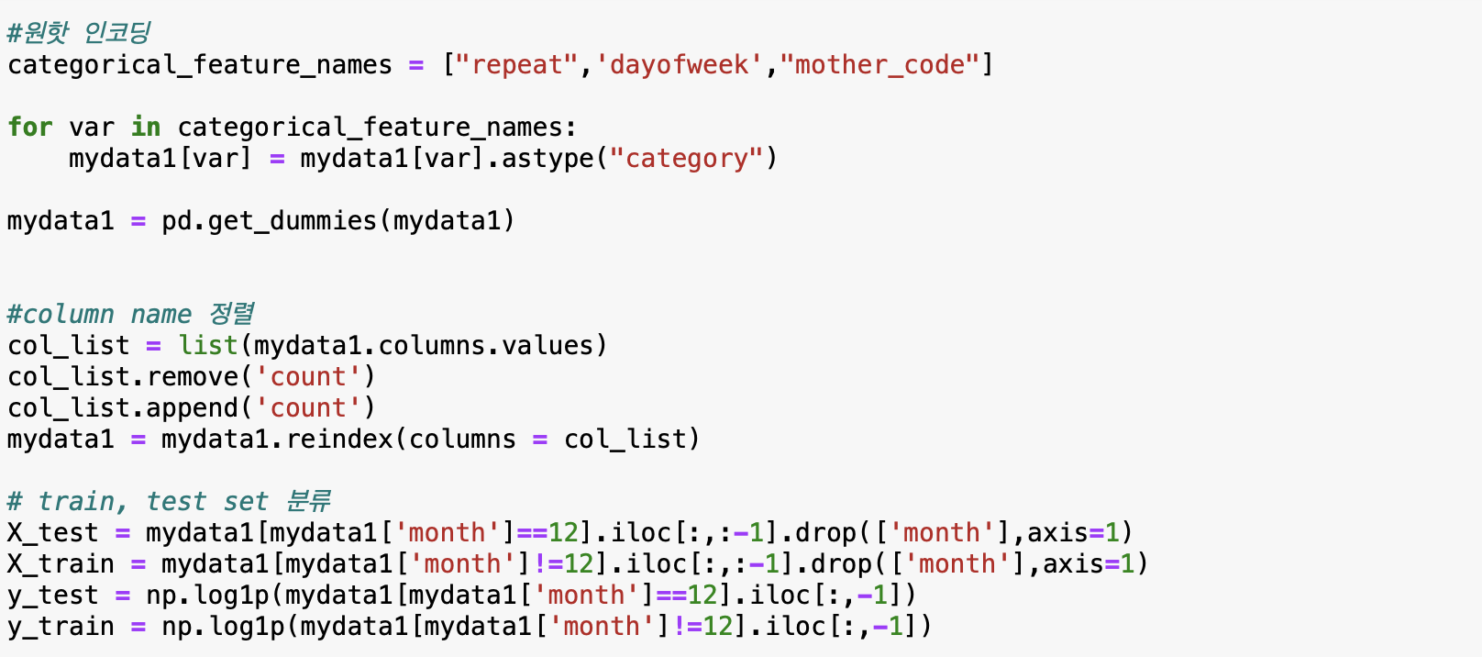
5. 모델링_ RandomForestRegressor Algorithm
1) Dataset & train_test_split

Slide 33
5. 모델링_ RandomForestRegressor Algorithm
1) Dataset & train_test_split

Slide 34
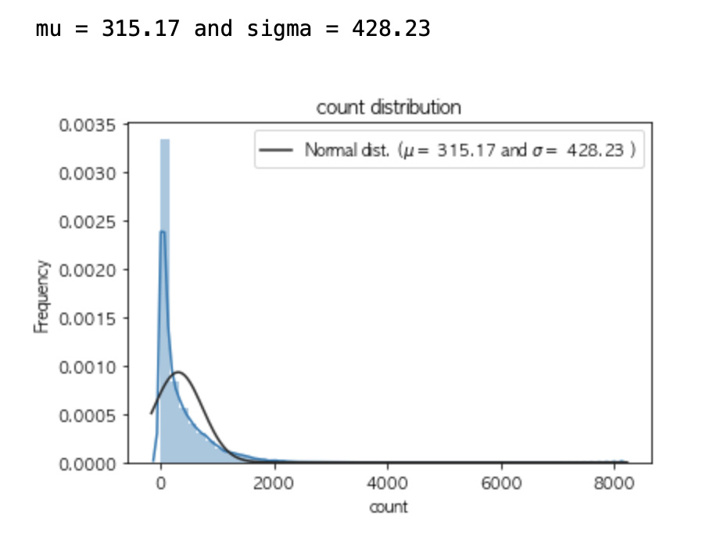
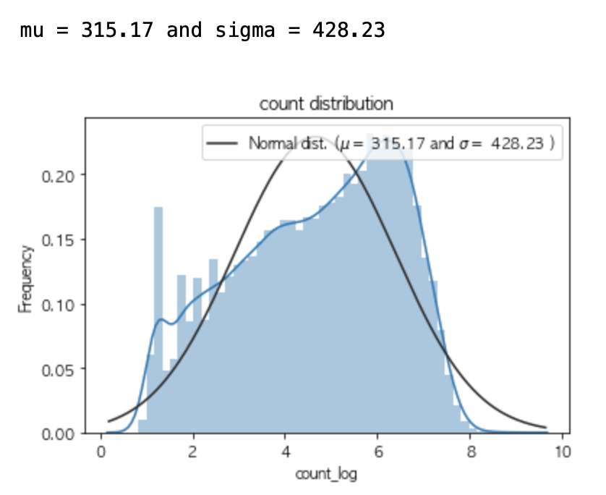
5. 모델링_ RandomForestRegressor Algorithm

Slide 35
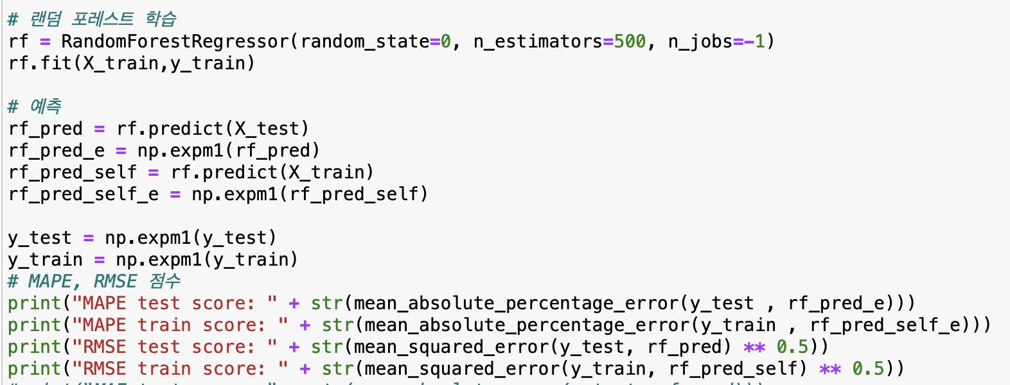
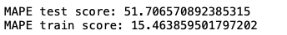
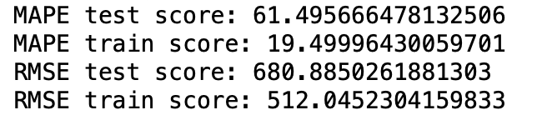
5. 모델링_ RandomForestRegressor Algorithm
2) Model Training & Result
결과: MAPE 점수

Slide 36
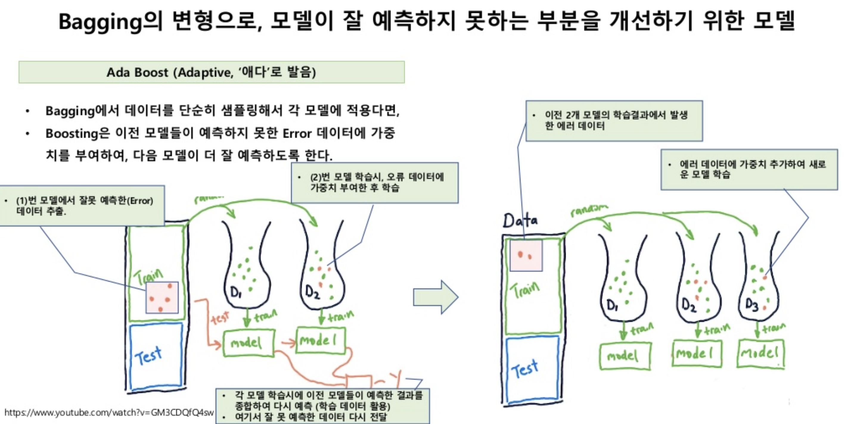
5. 모델링_ XGBoost
Gradient boosting 개념을 의사결정나무에 도입한 알고리즘으로
데이터 별 오류를 다음 round 학습에 반영,
학습을 위한 목적시에 Regularization term이 추가되어 모델이 overfitting 되는 것을 방지.
즉, 과적합을 피하기 위해 페널티를 부여함.
*이미지 출처: https://www.slideshare.net/freepsw/boosting-bagging-vs-boosting

Slide 37
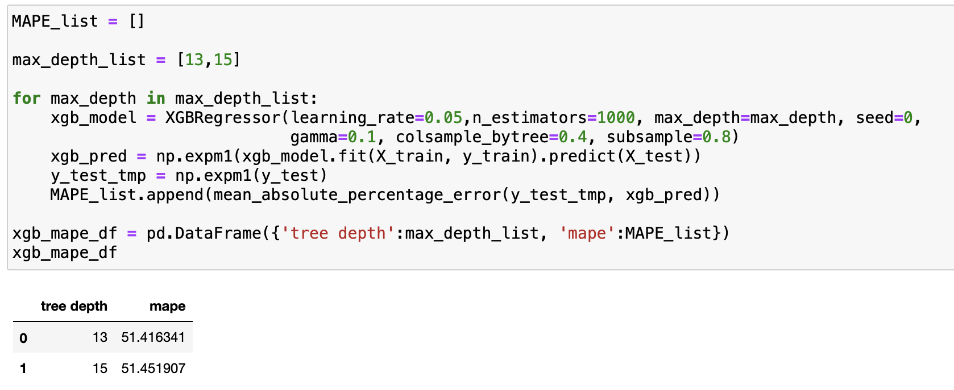
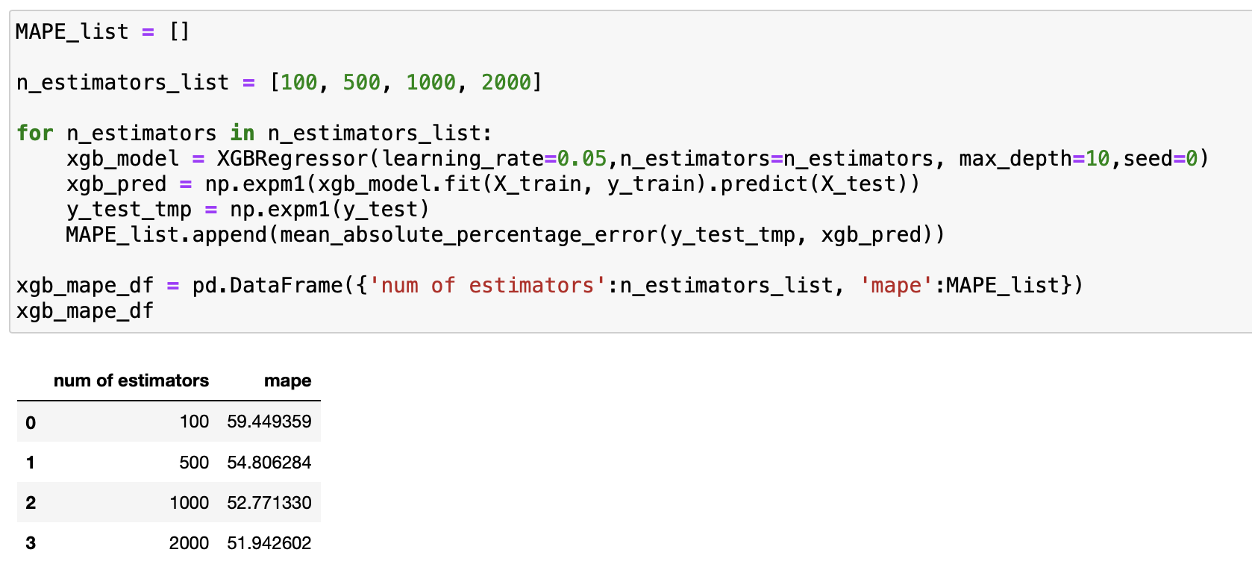
5. 모델링_ XGBoost
1) Hyperparameter Tuning

Slide 38
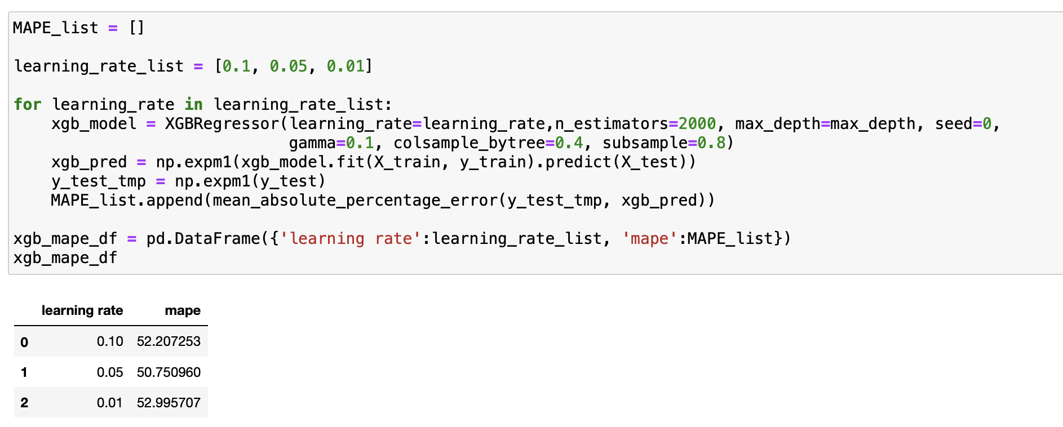
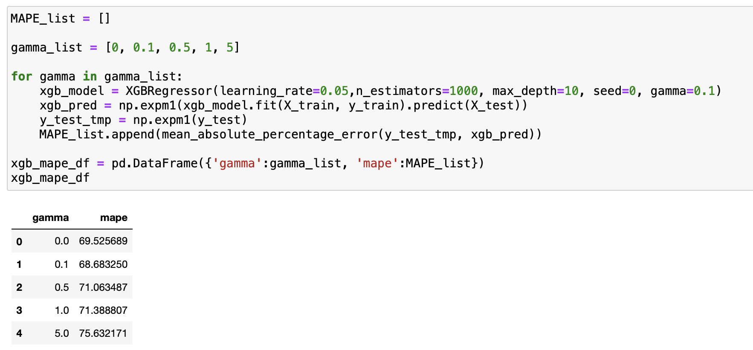
5. 모델링_ XGBoost
1) Hyperparameter Tuning

Slide 39
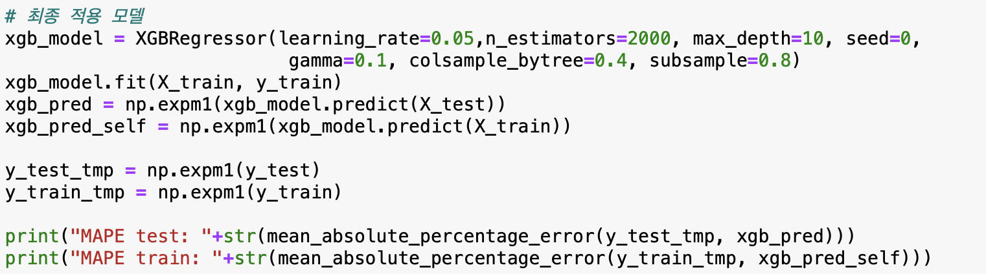
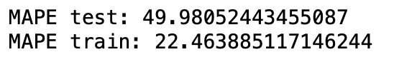
5. 모델링_ XGBoost
2) Model Training & Result
결과: MAPE 점수

Slide 40
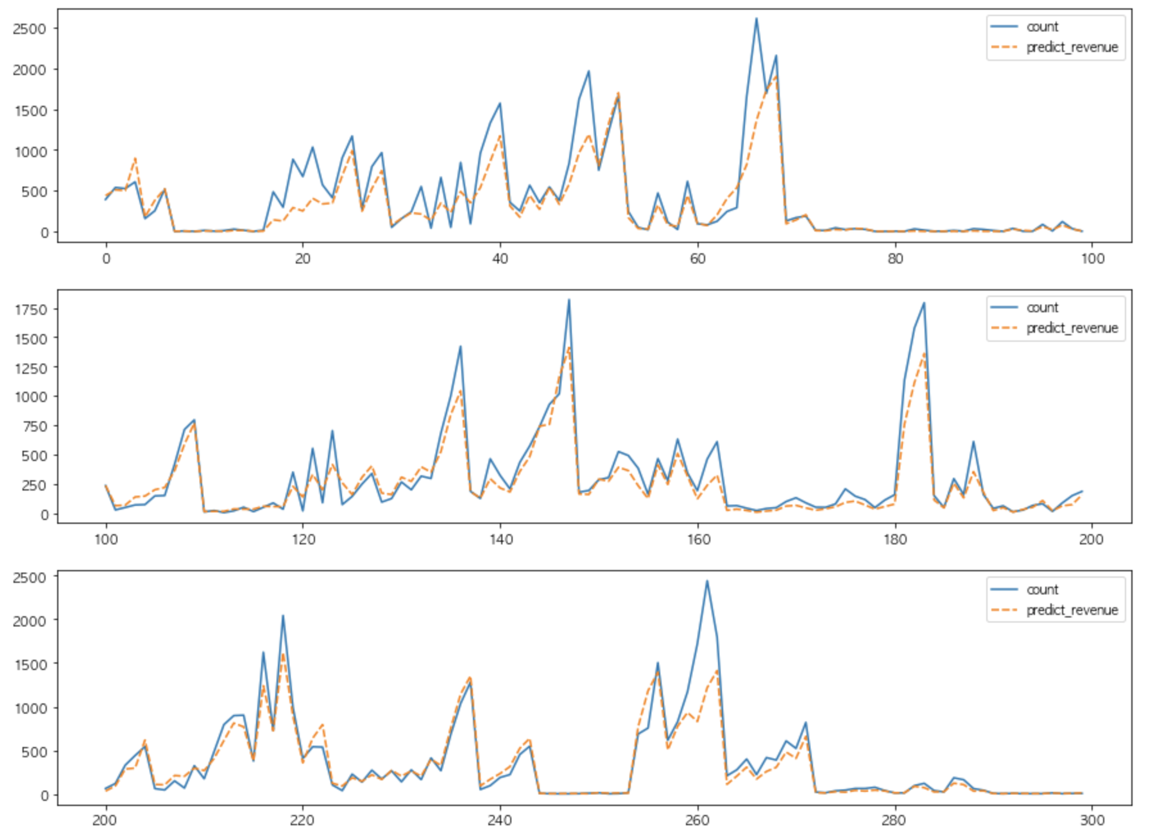
3) Result Visualization
Notes:
추세는 예측을 잘하는 편이다.
하지만 아주 잘 팔린 것들은 예측을 잘 못한다.

Slide 41
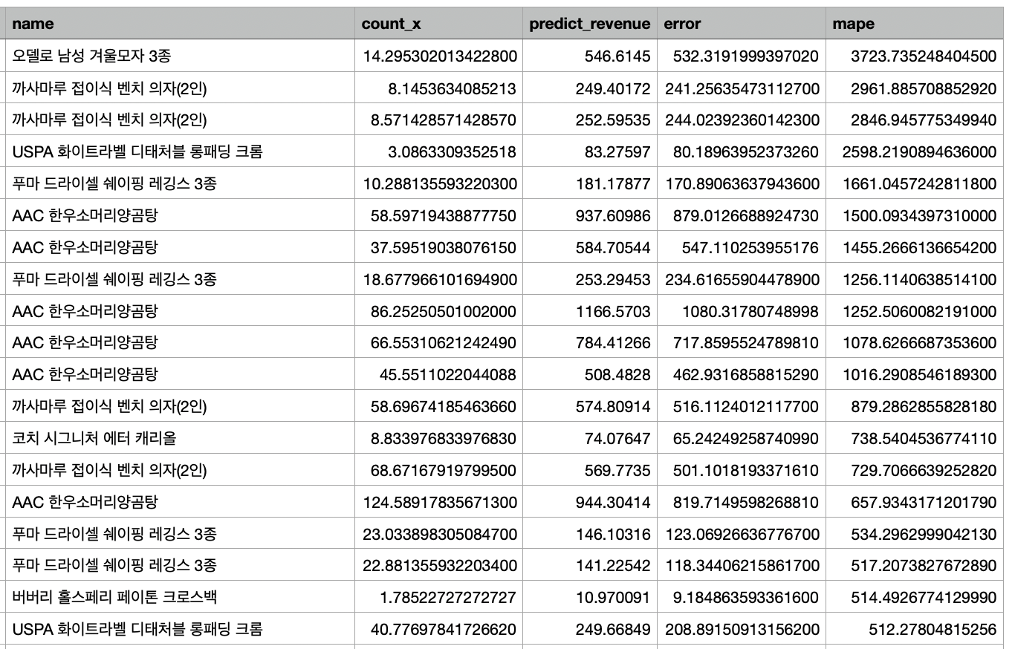
5. 모델링_ XGBoost
4) limitation
Notes:
사실 대박 난 item보다 쪽박난 item이 mape점수에 영향을 미친다.
분모가 작기 때문.
이들을 어떻게 예측할 수 있을지 아직 찾지 못한 것이 한계.

Slide 42
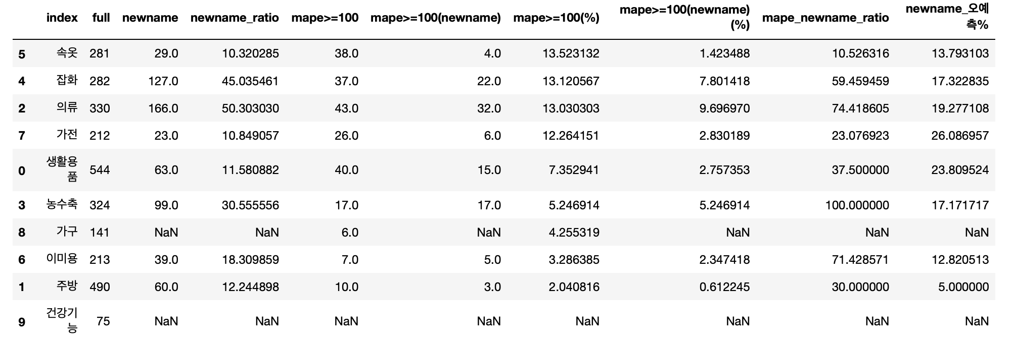
5. 모델링_ XGBoost
5) More to do
카테고리별 처음 등장하는 item의 매출 예측 정확도 판단을 토대로 피쳐 추가 가능성 검토
오차가 큰 item 의 규칙 파악

Slide 43
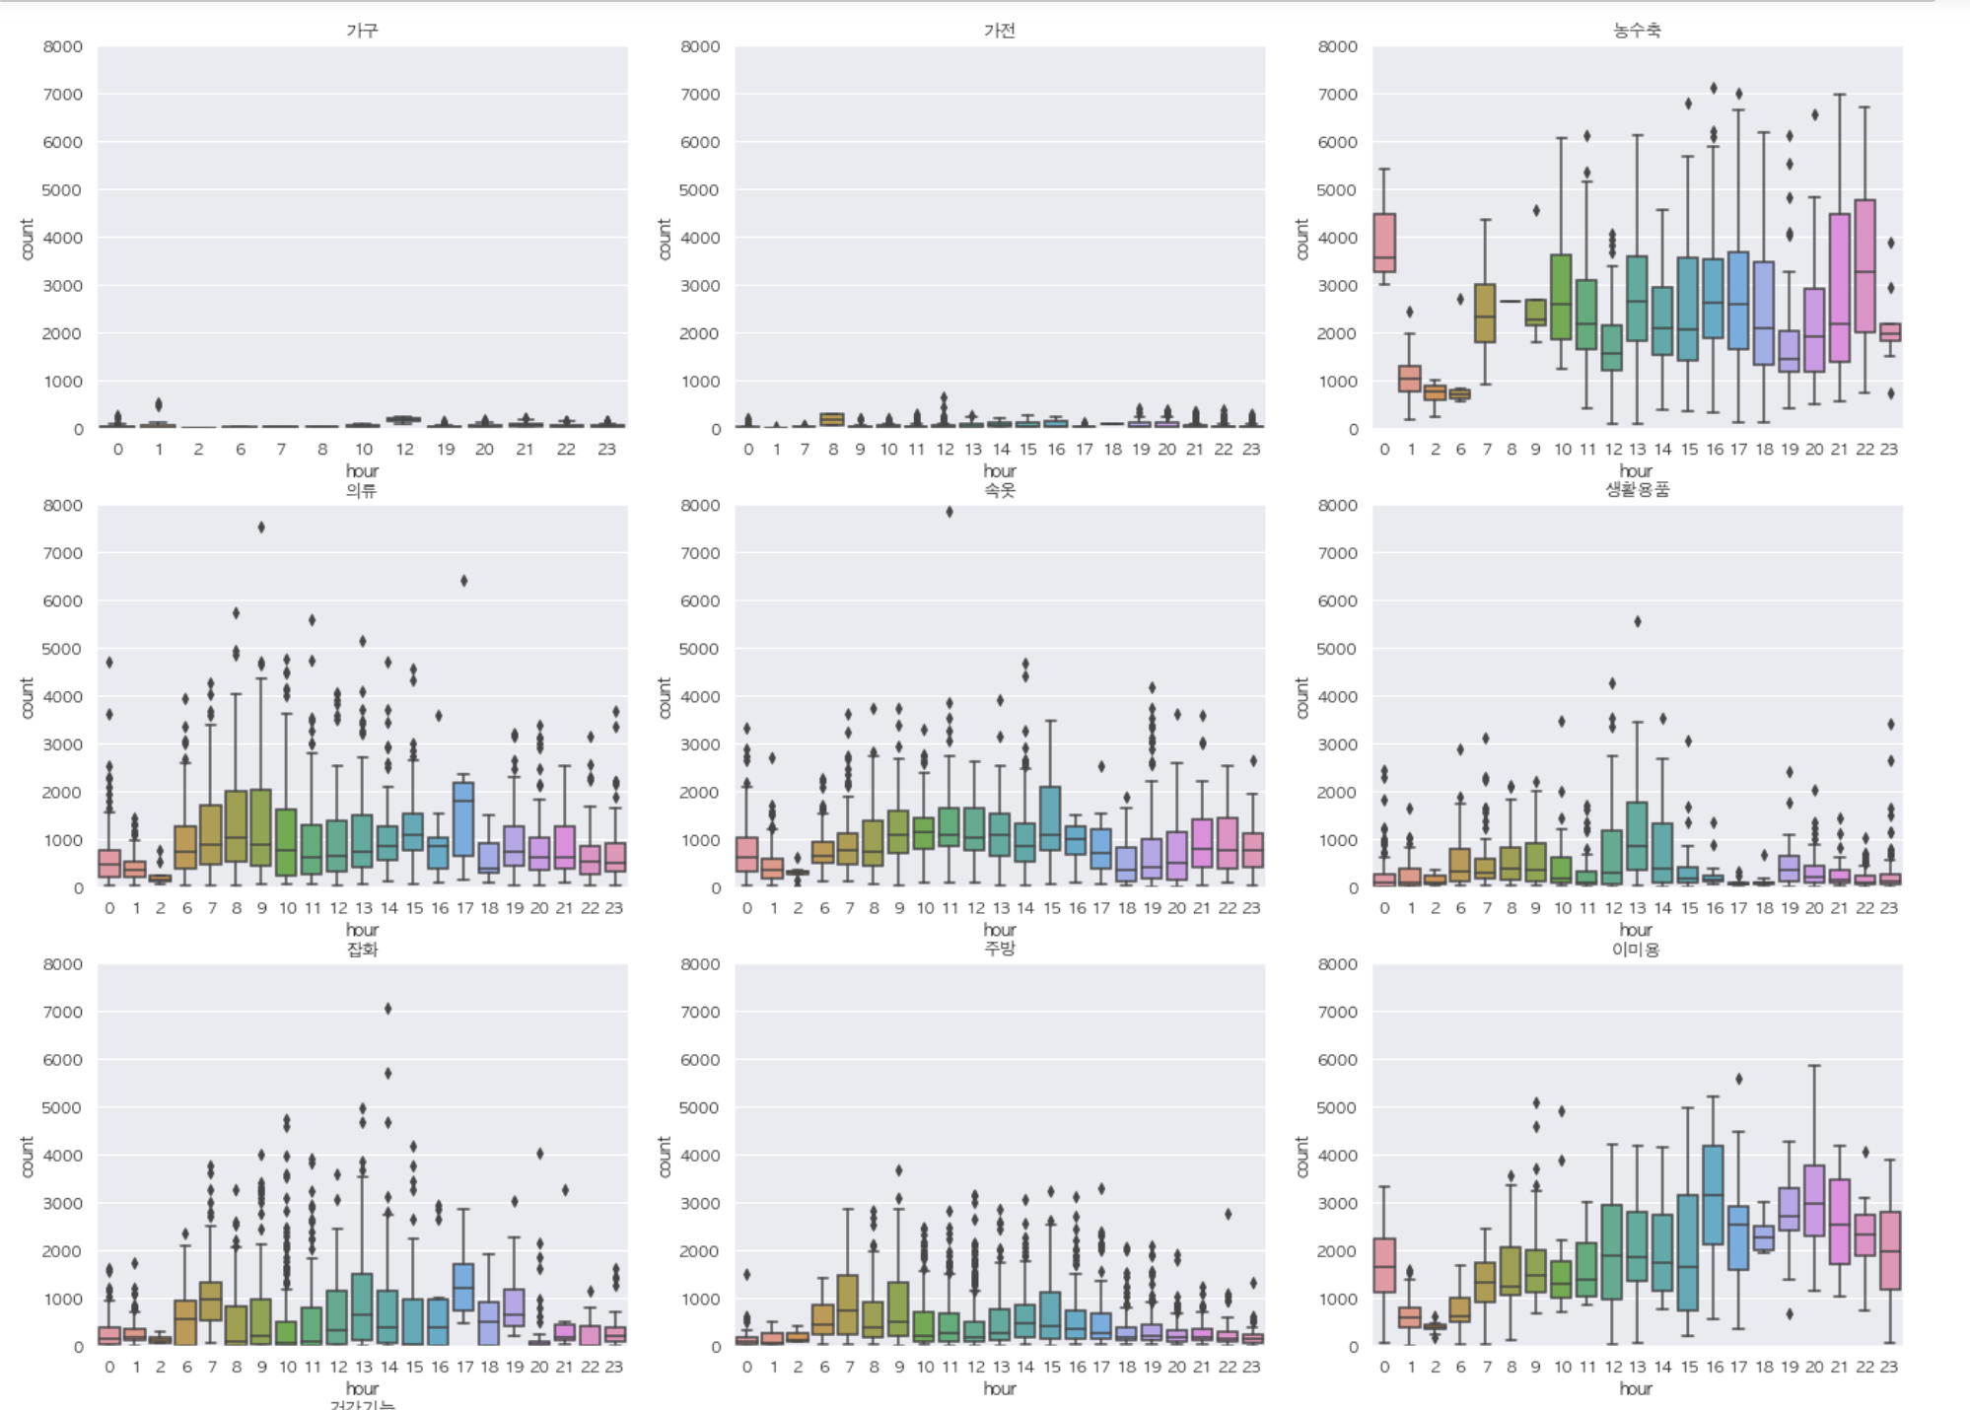
5. 모델링_ XGBoost
5) More to do
카테고리별 구매수량의 값, 분산 등의 편차의 해소방안
수량의 median 값 추가 검토

Slide 44
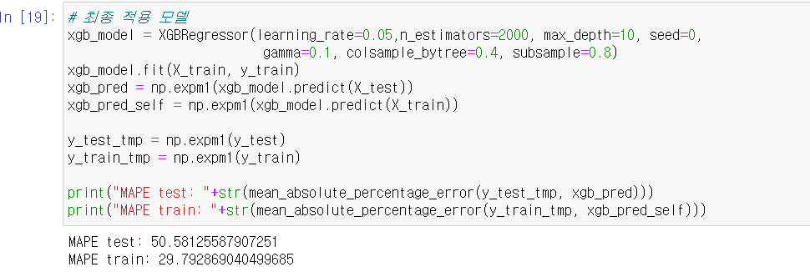
5. 모델링_ XGBOOST성능 개선작업
RMSE, loss등 성능 높이기 위해 튜닝 작업: 학습률, gamma값 변경
XGBOOST TrainSet과 TestSet 조정(1~11월 : 12월, 1~10월: 11월)했으나
큰 차이 없었음 .

Slide 45
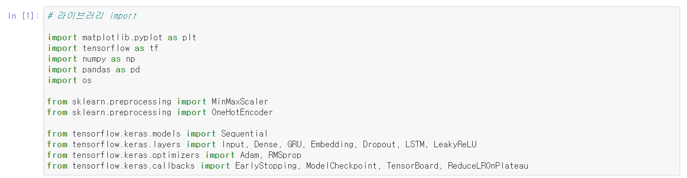
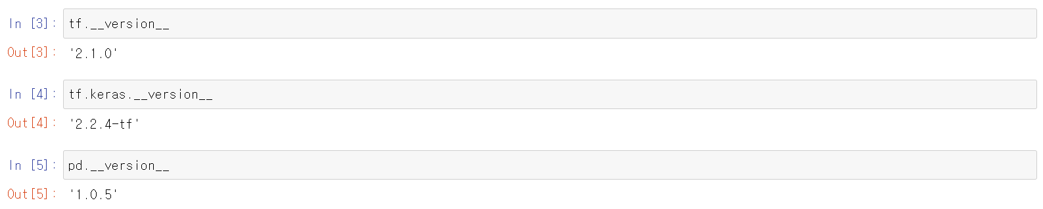
5. 모델링_ Recurrent Neural Network
1) 환경설정

Slide 46
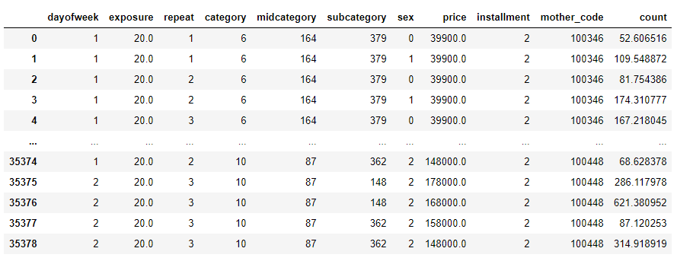
5. 모델링_ Recurrent Neural Network
2) 데이터 전처리
EDA와 머신러닝의 결과를 토대로 매출에 가장 영향을 주는 11개 column을 채택
파생변수로 Dayofweek(요일), midcategory, subcategory를 생성하여 추가

Slide 47
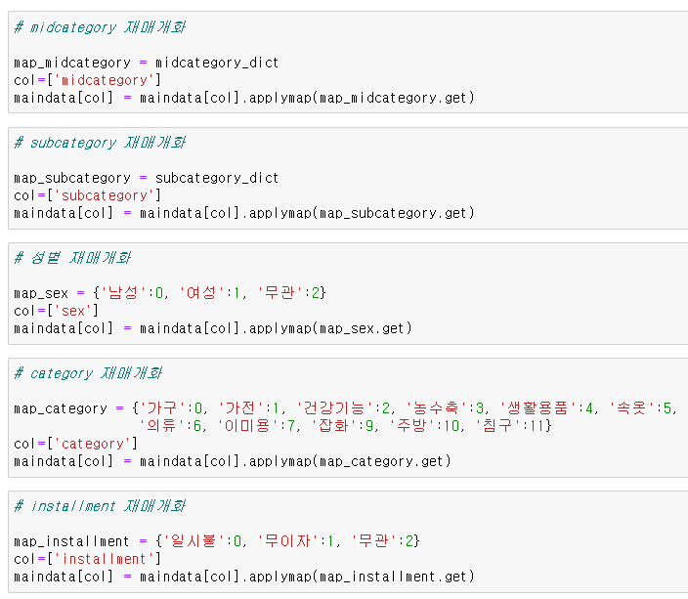
5. 모델링_ Recurrent Neural Network
2) 데이터 전처리
RNN학습을 위해 문자로 된 column들의 값을 숫자로 재매개화

Slide 48
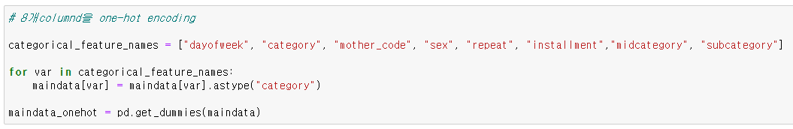
5. 모델링_ Recurrent Neural Network
2) 데이터 전처리
8개 column의 값을 one-hot encoding으로 변환

Slide 49
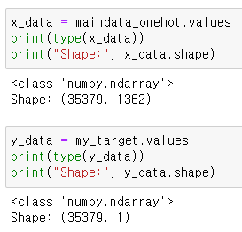
5. 모델링_ Recurrent Neural Network
3) Input / output의 Numpy 배열변환
One-hot encoding에 의해 입력신호는 1362개
count 예측이므로 출력신호는1개

Slide 50


5. 모델링_ Recurrent Neural Network
4) Input set과 Output set의 train / test 분할
Input set
Output set

Slide 51

5. 모델링_ Recurrent Neural Network
입력신호(Input set)과 출력신호(Output set) 생성
x_data
(input)
y_
data
(output)

Slide 52
5. 모델링_ Recurrent Neural Network
Train set과 Test set 크기지정
Train set
35379 x 0.9 =
31841
Test set
35379 x 0.1 =
3538

Slide 53
5. 모델링_ Recurrent Neural Network
Train set과 Test set 생성
x_train
y_
train
x_test
y_
test

Slide 54


5. 모델링_ Recurrent Neural Network
5) 데이터 정규화
MinMaxScaler

Slide 55


5. 모델링_ Recurrent Neural Network
6) Batch 크기 지정

Slide 56

5. 모델링_ Recurrent Neural Network
7) RNN모델 생성

Slide 57


5. 모델링_ Recurrent Neural Network
8) 손실함수 / 모델컴파일

Slide 58

5. 모델링_ Recurrent Neural Network
모델 summary

Slide 59


5. 모델링_ Recurrent Neural Network
8) RNN 학습

Slide 60

5. 모델링_ Recurrent Neural Network
9) 결과확인 - train

Slide 61

5. 모델링_ Recurrent Neural Network
9) 결과확인 - train

Slide 62

5. 모델링_ Recurrent Neural Network
9) 결과확인 - test

Slide 63

5. 모델링_ Recurrent Neural Network
9) 결과확인 - test

Slide 64
5. 모델링_ RNN모델 성능 개선작업
RNN loss, MAPE 낮추기 위해 feature 가감 -> loss 비슷, Mape 크게 개선되지 않음
 | CASE1 | CASE2 | CASE3 | CASE4 | CASE5 | CASE6 | CASE7 | CASE8
학습시킨 피처 개수 | 9개 피처 (범주형 7개) | 8개 피처 (범주형6개) | 8개 피처 (범주형6개) | 8개 피처 (범주형6개) | 8개 피처 (범주형6개) | 8개 피처 (범주형6개) | 8개 피처 (범주형6개) | 8개 피처 (범주형6개)
삭제한 피처 | - | mother_code | category | dayofweek | midcategory | repeat | sex | installment
loss (test-set) | 0.009 | 0.01 | 0.008 | 0.011 | 0.007 | 0.01 | 0.008 | 0.017
학습데이터로 확인1 | 111.62 | 89.83 | 82.96 | 156.97 | 67.19 | 71.75 | 62.83 | 158.62
학습데이터로 확인2 | 2193.44 | 1574.16 | 2145.17 | 3008.89 | 923.56 | 662.89 | 1193.76 | 1462.25
테스트데이터로 확인 | 1203.97 | 765.24 | 904.63 | 1494.99 | 409.12 | 474.40 | 510.76 | 688.42
OneHot shape | 886 | 199 | 875 | 879 | 721 | 878 | 883 | 883
Notes:
최종제출에서는 데이터 값들의 조정이 필요합니다. – revenue 5만원 미만인 column이 있기때문입니다.

Slide 65


5. 모델링_ RNN모델 성능 개선작업
은닉층 깊이와 각 은닉층 노드개수 조정(hiddenNum, hiddenNode)
활성화 함수 조정(relu, leakyRelu, tanh)
Epochs 조정

Slide 66
6. 평가_ 개선 및 향후과제
XGBOOST 활용 시, 실제 매출액이 현저히 낮은 데이터 처리와 분석
매출 현저히 낮거나 높은 데이터 처리와 이상치 분석 필요
신경망 분석 시, 절대적인 데이터 수 부족, 최근 3년치 데이터 분석 필요
신경망 결과 loss값 대비 예측률이 낮은 원인 분석
편성 관련 최적화 기본이 되는 알고리즘인 선형계획법을 응용
편성 관련 헝가리안 알고리즘 접목을 통하 편성 모형 생성
추후 ’20년 코로나가 미친 업계 매출 호조 영향 반영
Notes:
전체적인 개선 및 향후과제 인가용?

Slide 67
7. 참고자료
김인중, 딥러닝과 통계 모델을 이용한 T-커머스 매출 예측, 정보과학회논문지 제 44권 제 8호(2017.8)
RNN 모델 레퍼런스 [Magnus Erik Hvass Pedersen] http://www.hvass-labs.org/
이상운, 할당 문제의 최적 알고리즘, Journal of The Korea Society of Computer and Information Vol. 17 No. 9, September 2012
주경희, 김소연, 최창희, 날씨와 기업 매출에 미치는 영향과 날씨 마케팅 예산의 최적 할당에 관련 연구, 한국경영과학회지 (2013.3)
한국 TV홈쇼핑 협회 http://www.kota.re.kr 한국 T커머스 협회 http://www.kotca.org
2019 방송매체 이용행태 조사, 방송통신위원회, 2019년 12월
코로나19에 따른 산업별 변화 첫번째.온라인쇼핑 트렌드, eMFORCE데이터랩, (2020.4)
모아리포트 2020년 9월호
CJ오쇼핑 네이버 블로그, 홈쇼핑 편성, 24시간 x 일주일=‘168 조각’의 마술 https://m.blog.naver.com/PostView.nhn?blogId=cjoshopping_blog&logNo=221276908701&proxyReferer=http:%2F%2Fwww.google.com%2F
인공지능으로 삼성전자 주식 이더리움 시세 예측할 수 있을까? https://www.youtube.com/watch?v=sG_WeGbZ9A4&feature=share
DACON 상점 신용카드 매출 예측 경진대회2019.7~2019.10 https://newfront.dacon.io/competitions/official/140472/codeshare/419/

